Slide 1
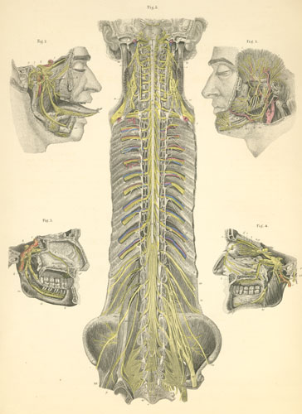
Περιφερικό Ν.Σ.

Slide 2
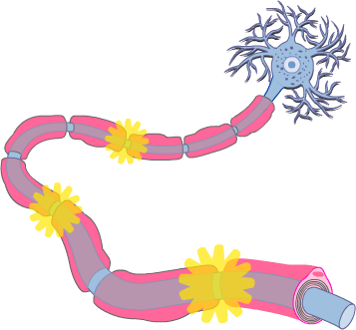
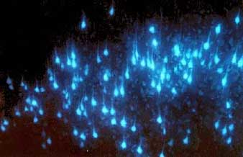
Νευρώνες
ΑΙΣΘΗΤΙΚΟΙ
ΚΙΝΗΤΙΚΟΙ
ΕΝΔΙΑΜΕΣΟΙ ή
ΣΥΝΔΕΤΙΚΟΙ

Slide 3
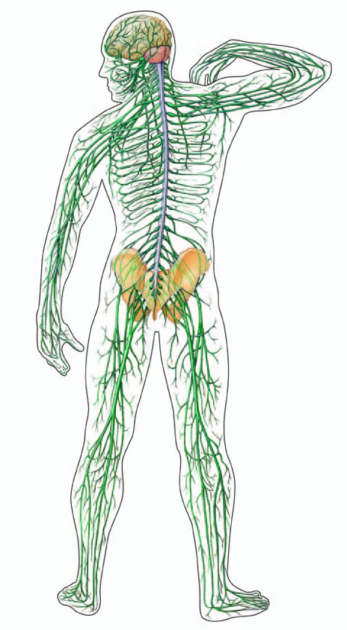
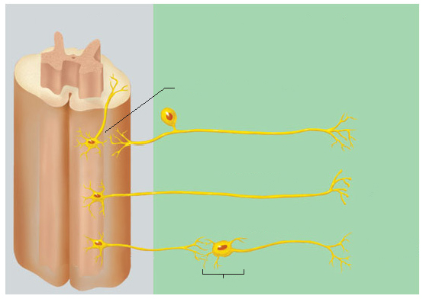
Κεντρικό
Περιφερικό
ΝΣ
ΝΣ
ενδιάμεσος ή συνδετικός
αισθητικός
υποδοχείς
σωματικός κινητικός
σκελετικοί μύες
αυτόνομοι κινητικοί
λείες μ. ίνες
μυοκάρδιο
αδένες
αυτόνομο γάγγλιο

Slide 4
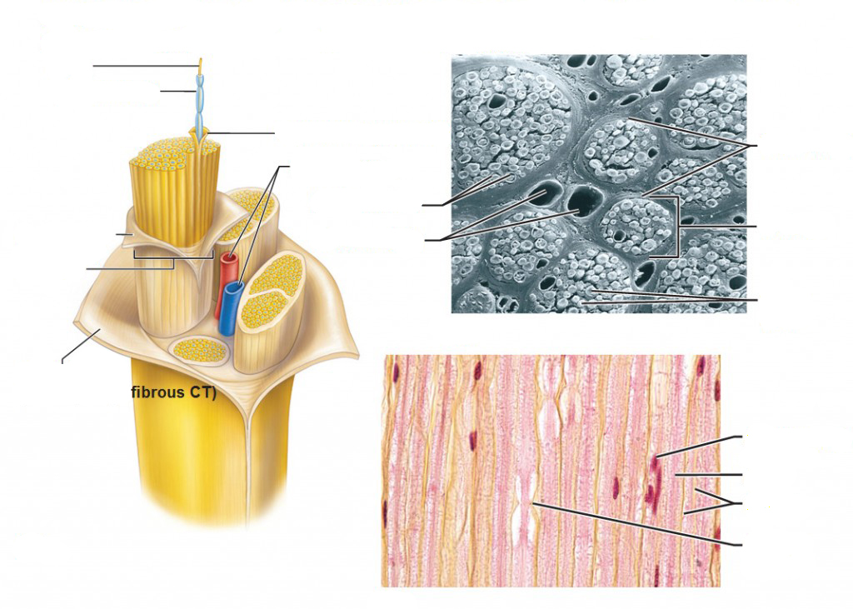
Νεύρo
άξονας
έλυτρο μυελίνης
ενδονεύριο
(χαλαρός συνδετικός ιστός)
περινεύριο
αγγεία
ενδονεύριο
(χαλαρός συνδετικός ιστός)
δεσμίδα
περινεύριο
αγγεία
δεσμίδα
νευρικές ίνες
επινεύριο
(πυκνός ινώδης, σκληρός
συνδετικός ιστός)
πυρήνας κυττάρου του Schwann
άξονας
μυελίνη
κόμβος του Ranvier

Slide 5
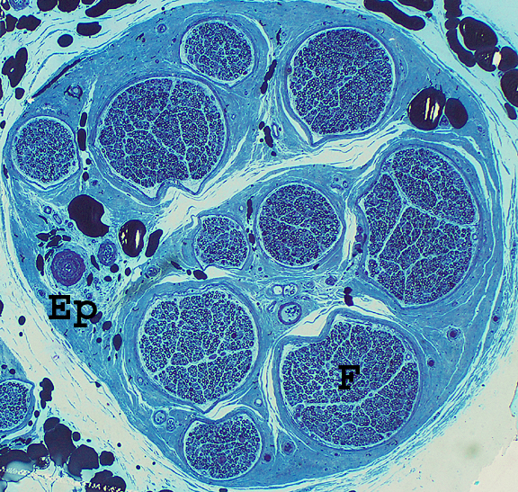
Νεύρα
Notes:
Normal sural nerve. This low power image shows a transverse section of essentially normal sural nerve embedded in plastic and stained with toluidine blue. Note the epineurium as it surrounds the nerve and blends with the adjacent connective tissue.Ep =epineurium; F = nerve fascicle. (Toluidine blue, 40x)

Slide 6
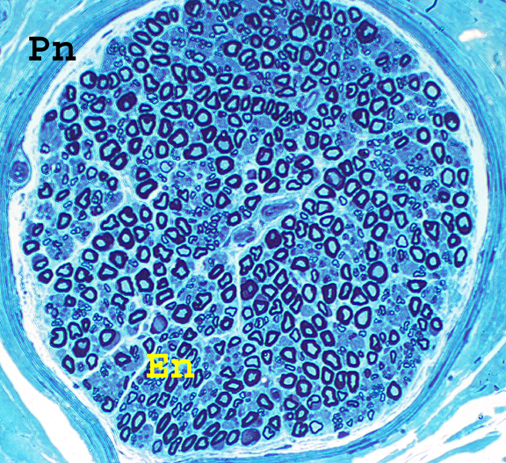
Notes:
Normal sural nerve. A higher power image of a transverse section of sural nerve shows normal density of large and small myelinated axons. Note the excellent resolution of individual myelin sheaths, resembling dark blue doughnuts about individual axons. Unmyelinated axons are not well seen at this magnification. Pn = perineurium; En = endoneurium. (Toluidine blue, 400x)

Slide 7
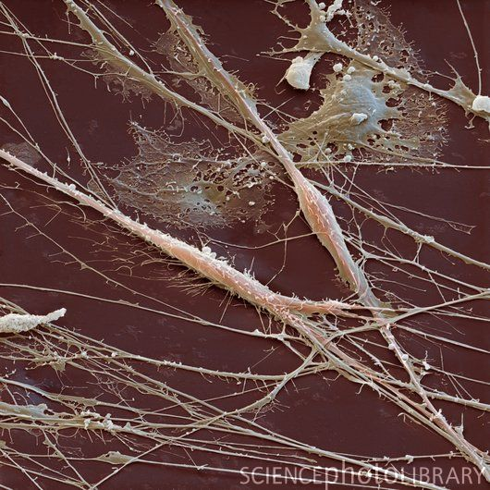
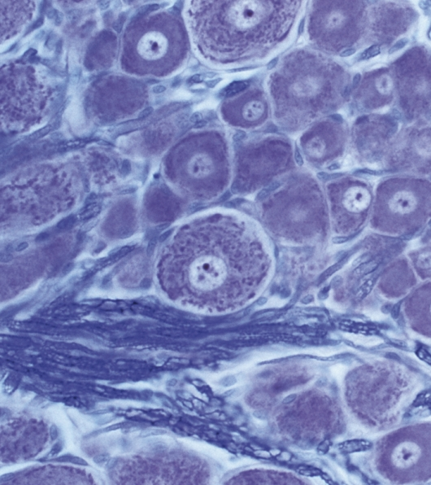
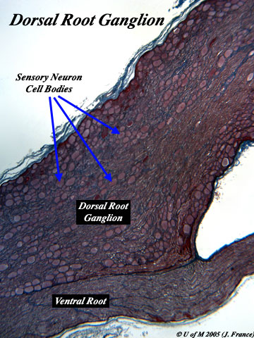
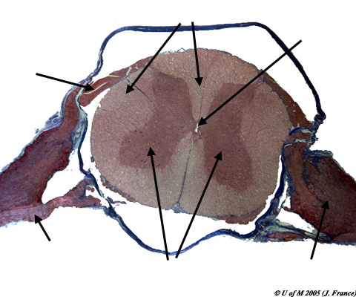
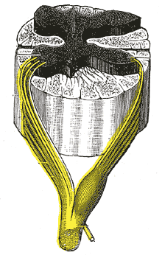
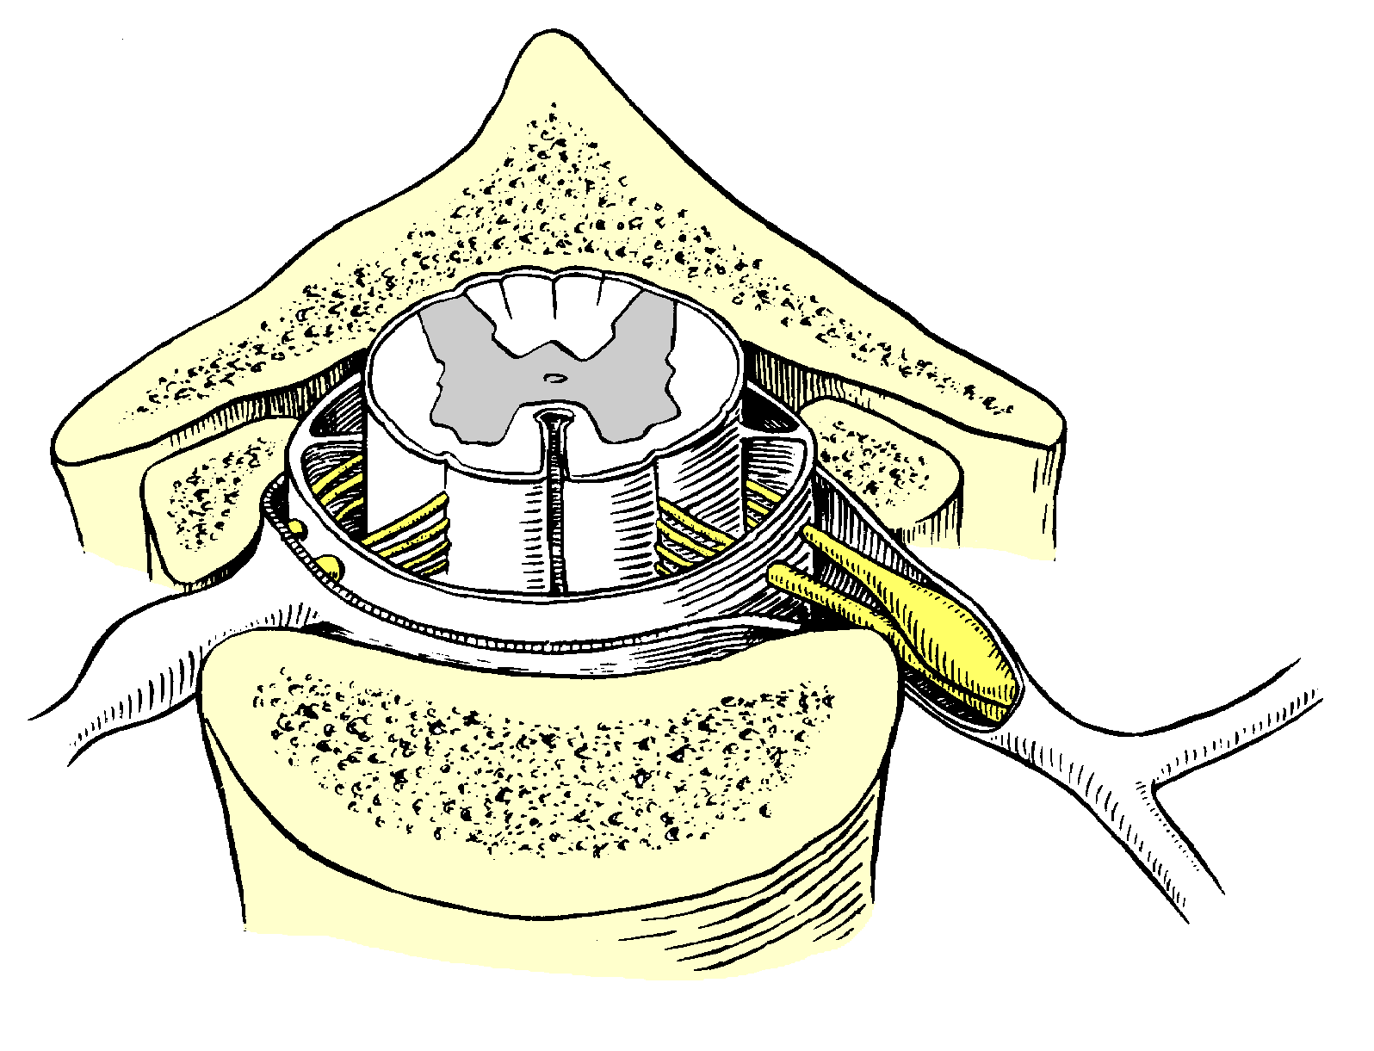
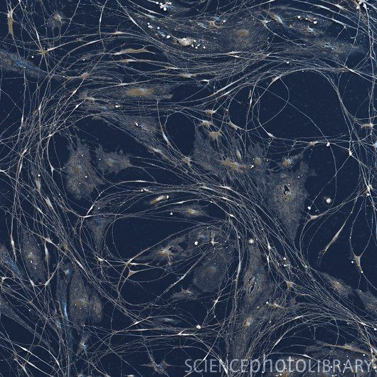
Γάγγλια
κεντρικός νευρικός σωλήνας
λευκή ουσία
οπίσθια ρίζα
πρόσθια ρίζα
φαιά ουσία
γάγγλιο οπίσθιας ρίζας
Notes:
Spinal ganglion nerve cells, coloured scanning electron micrograph (SEM). This node of nerve cells, located just outside the spinal cord, along the spinal nerve, is also called the dorsal root ganglion. The cell bodies are seen here as the thicker structures (white). They are responsible for processing sensory information or for coordinating impulses from other neurons. Magnification: x142 when printed 10 centimetres wide.

Slide 8
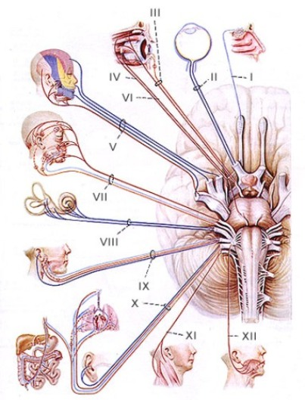
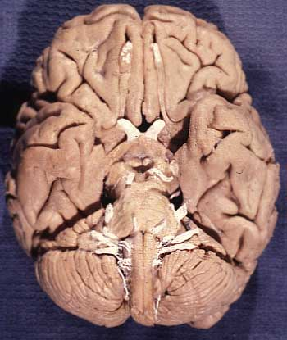
Εγκεφαλικά νεύρα

Slide 9
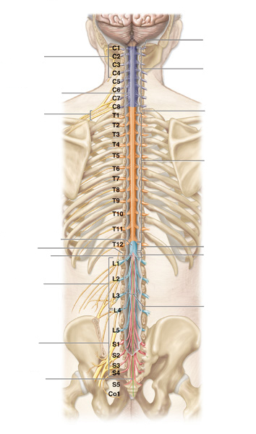
Νωτιαία νεύρα
άτλας
αυχενικό πλέγμα
αυχενική μοίρα του νωτιαίου μυελού
αυχενικό όγκωμα
βραχιόνιο πλέγμα
σπόνδυλος Τ₁
θωρακική μοίρα του νωτιαίου μυελού
οσφϋικό όγκωμα
οσφυϊκή μοίρα
σπόνδυλος L₁
ιερά μοίρα
μυελικός κώνος
οσφϋικό πλέγμα
ιππουρίδα
ιερό πλέγμα
τελικό νημάτιο

Slide 10
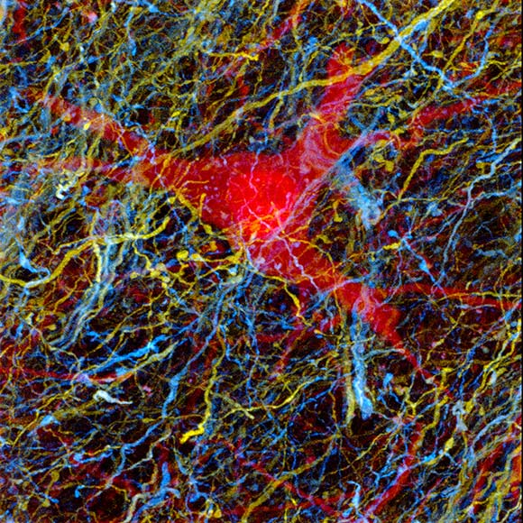
Νευρικές οδοί
ΑΙΣΘΗΤΙΚΕΣ
ΚΙΝΗΤΙΚΕΣ

Slide 11
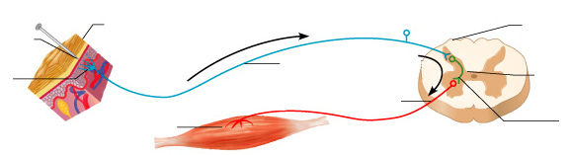
Αντανακλαστικό τόξο
δέρμα
νωτιαίος μυελός
ερέθισμα
αισθητικός νευρώνας
κέντρο επεξεργασίας
υποδοχέας
κινητικός νευρώνας
εκτελεστικό
όργανο
ενδιάμεσος νευρώνας

Slide 12
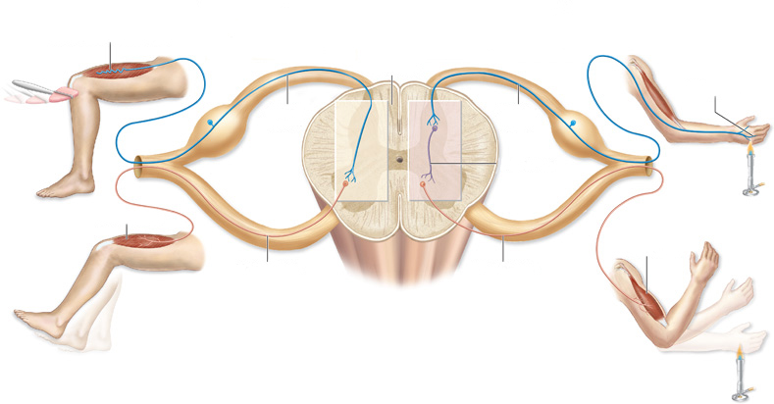
μονοσυναπτικό αντανακλαστικό
πολυσυναπτικό αντανακλαστικό
αισθητικός υποδοχέας
νωτιαίος μυελός
αισθητικός υποδοχέας
αισθητικός νευρώνας
αισθητικός νευρώνας
ενδιάμεσος νευρώνας
εκτελεστικό όργανο
εκτελεστικό όργανο
κινητικός νευρώνας
κινητικός νευρώνας

Slide 13
